Slide 1
Mrk 544

Slide 2
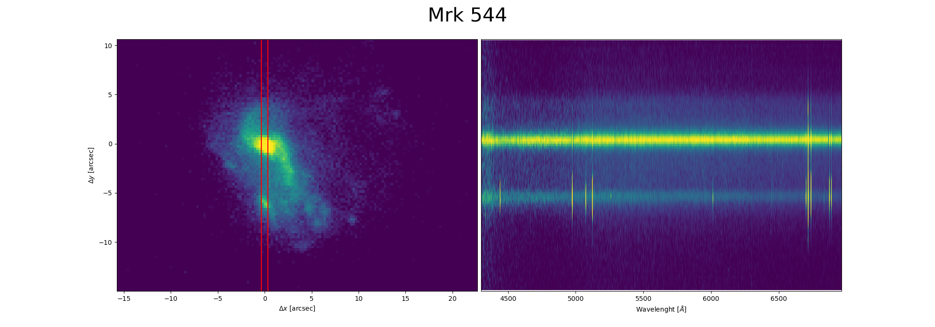
Lo spettro .048 è dritto, conferma visiva su ds9
Lo spettro .877 lo stesso.

Slide 3
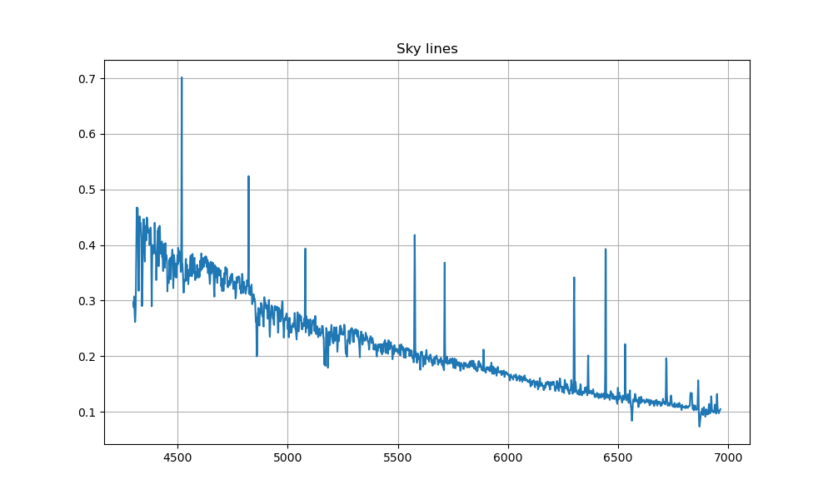
Wavelength calibration
Righe scelte:
5577 A
6300.3 A
6863.9 A
Media errore: 0.63 A (.048)
Media errore: 0.73 (.877)

Slide 4
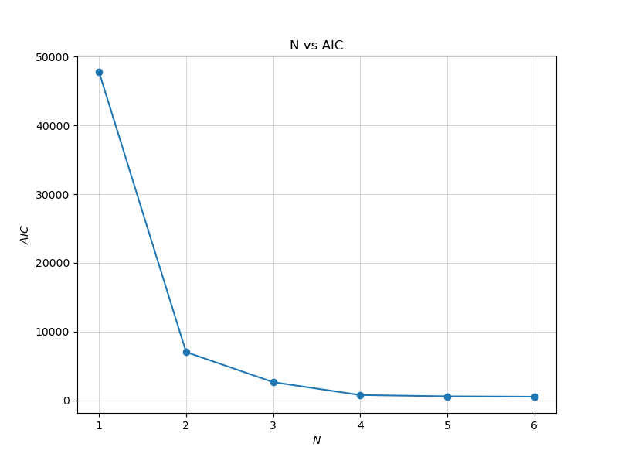
AIC test (Uguale per entrambi)

Slide 5
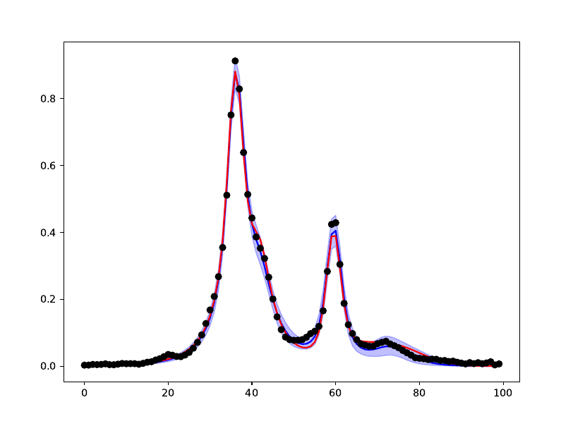
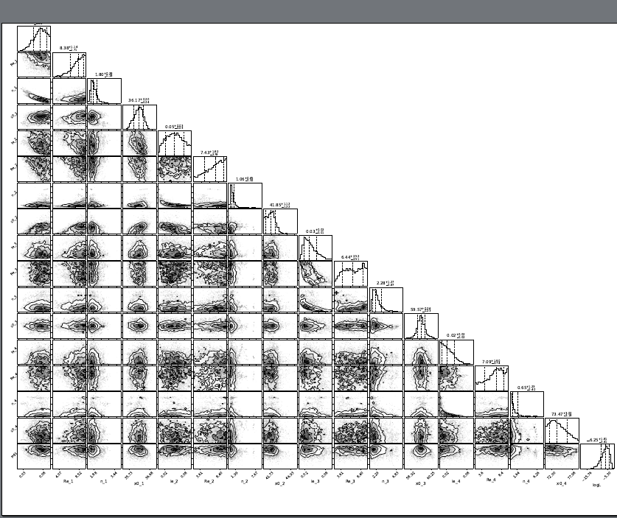
Best Fit
Ie_1 0.068776
Re_1 8.902446
n_1 1.772395
x0_1 36.063587
Ie_2 0.041391
Re_2 6.823947
n_2 1.210825
x0_2 42.037598
Ie_3 0.020365
Re_3 5.881983
n_3 3.303509
x0_3 59.493846
Ie_4 0.036175
Re_4 8.823260
n_4 0.442988
x0_4 71.502955
Mediana e percentili
Ie_1: 0.0745 + 0.0159 - 0.0185
Re_1: 8.3776 + 1.1427 - 1.7104
n_1: 1.7988 + 0.2782 - 0.1798
x0_1: 36.1725 + 0.1974 - 0.2360
Ie_2: 0.0497 + 0.0280 - 0.0266
Re_2: 7.4281 + 1.8210 - 2.7784
n_2: 1.0571 + 0.6453 - 0.3203
x0_2: 41.8539 + 1.1182 - 1.2193
Ie_3: 0.0319 + 0.0222 - 0.0139
Re_3: 6.4411 + 2.5155 - 2.5079
n_3: 2.2832 + 1.2669 - 0.6665
x0_3: 59.5737 + 0.2555 - 0.2279
Ie_4: 0.0217 + 0.0216 - 0.0156
Re_4: 7.0938 + 1.9010 - 2.7399
n_4: 0.6473 + 1.2346 - 0.4039
x0_4: 73.4651 + 3.0001 - 2.1831

Slide 6
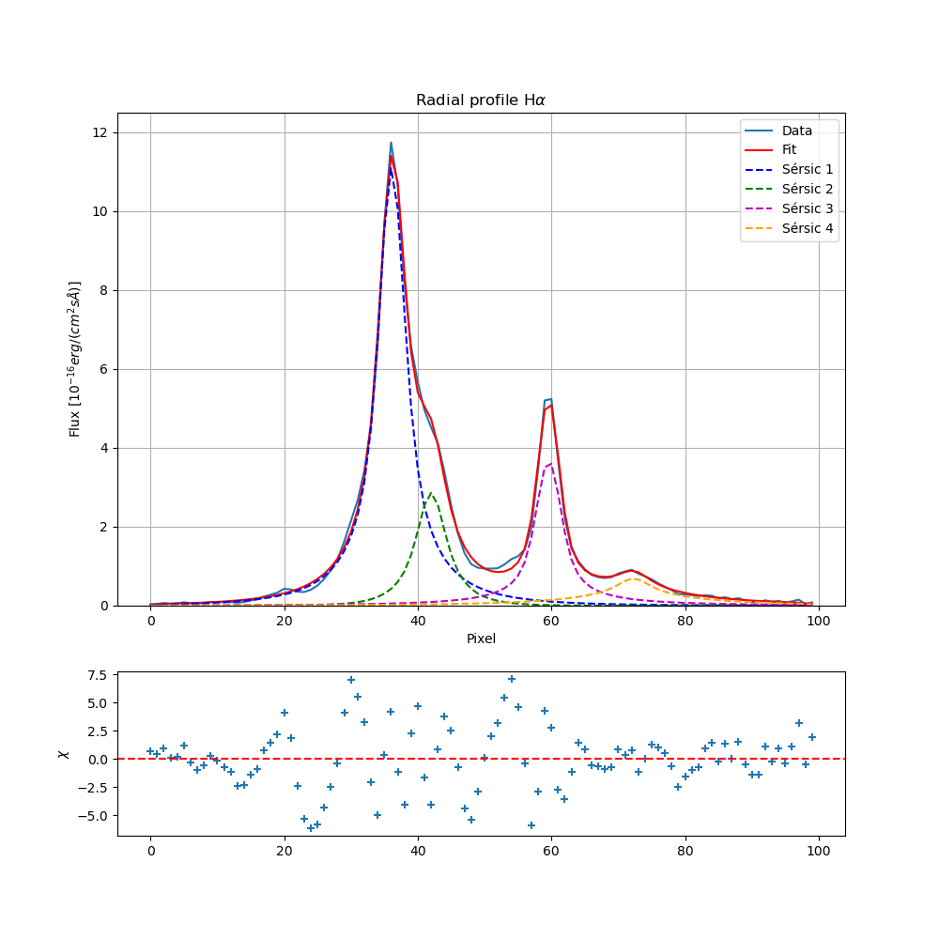
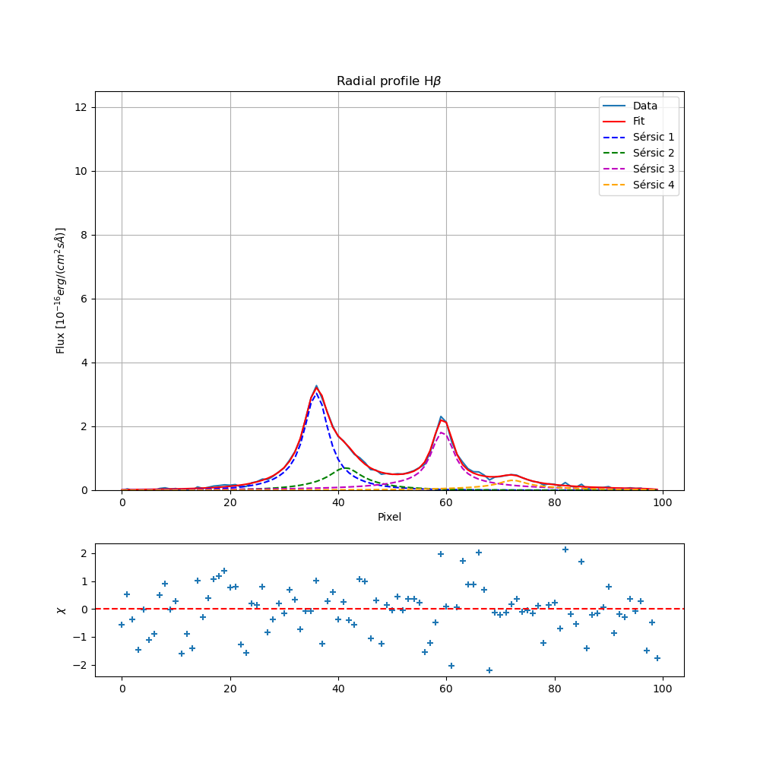
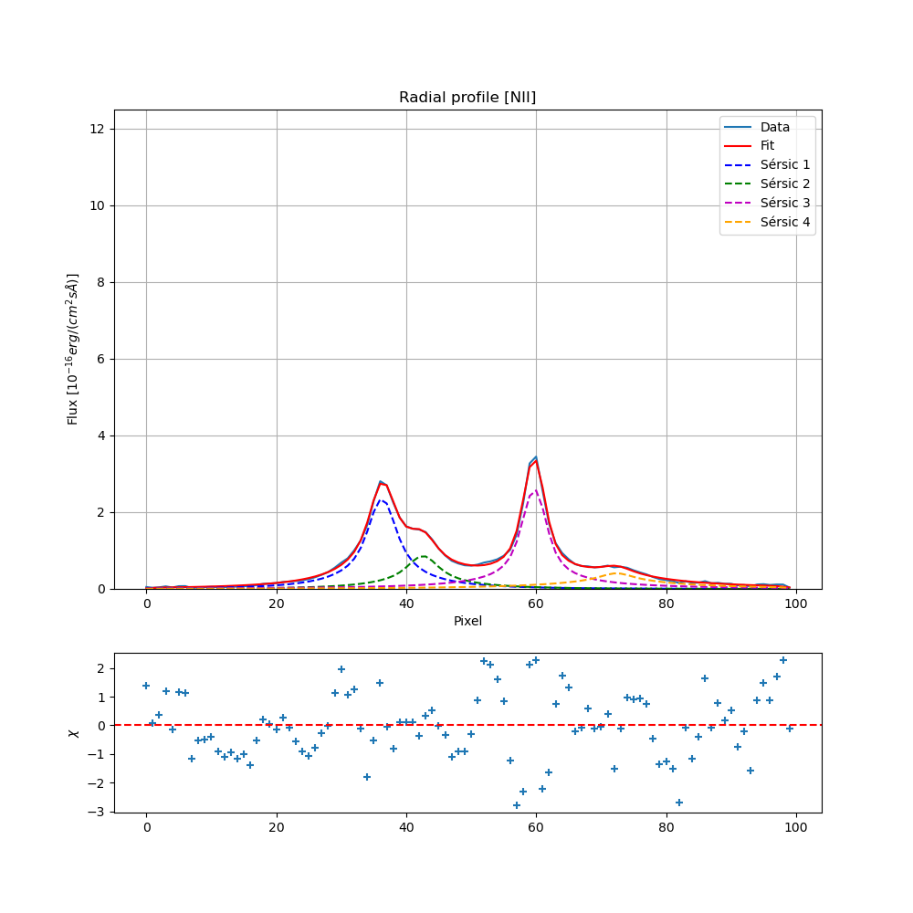
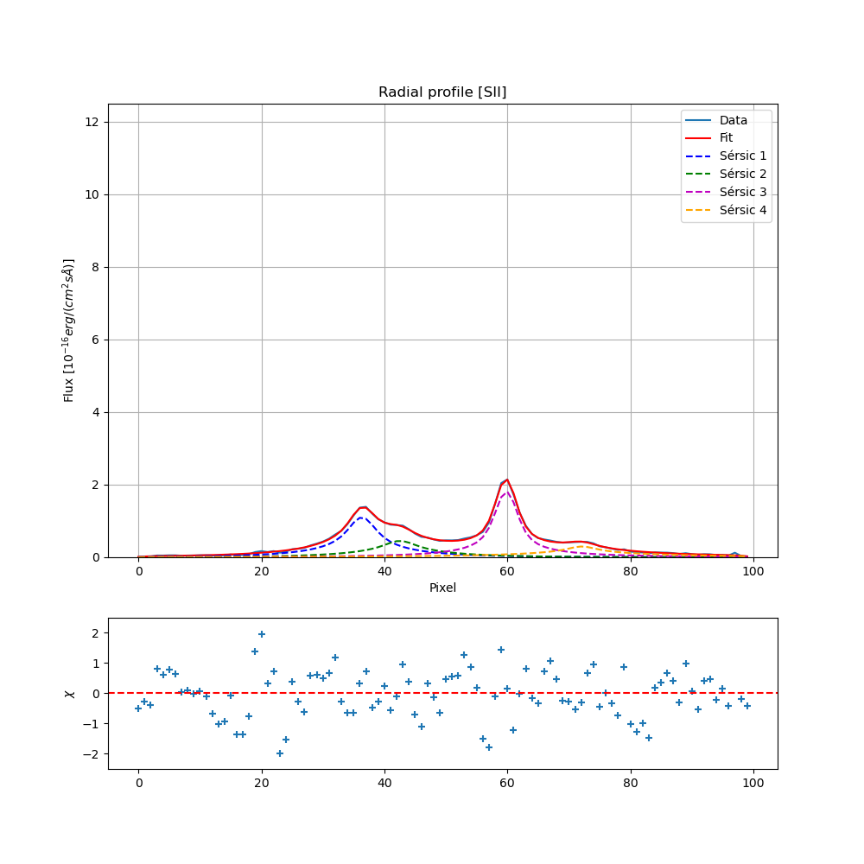
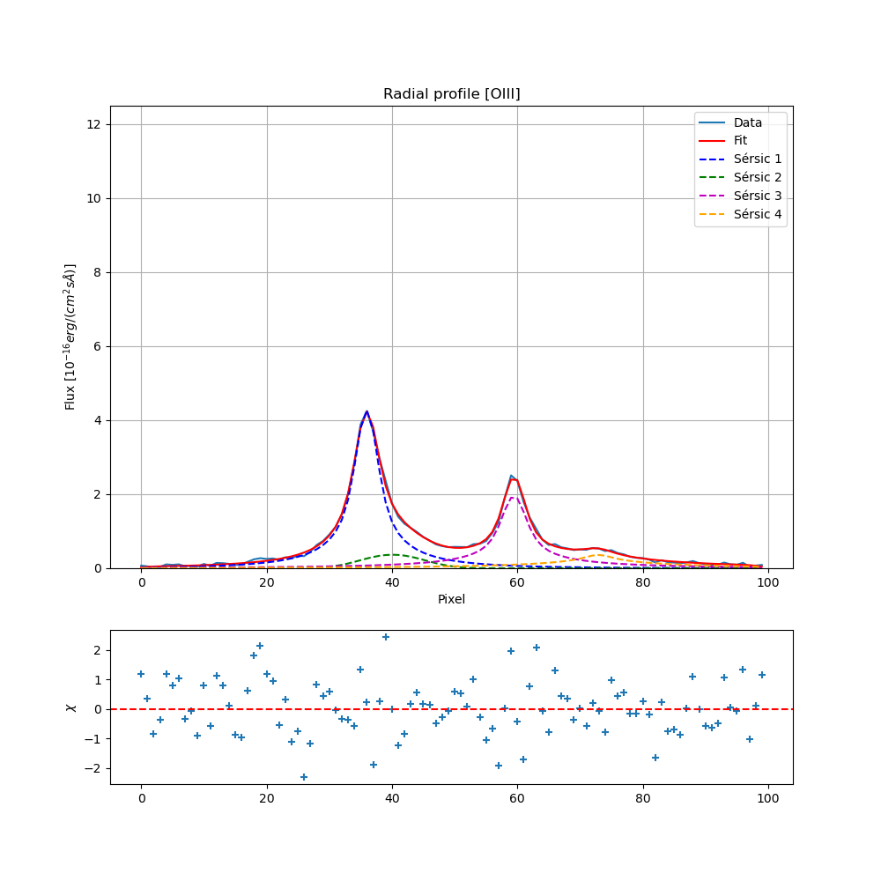
Quanto sono dritti:
errore sotto il pixel

Slide 7
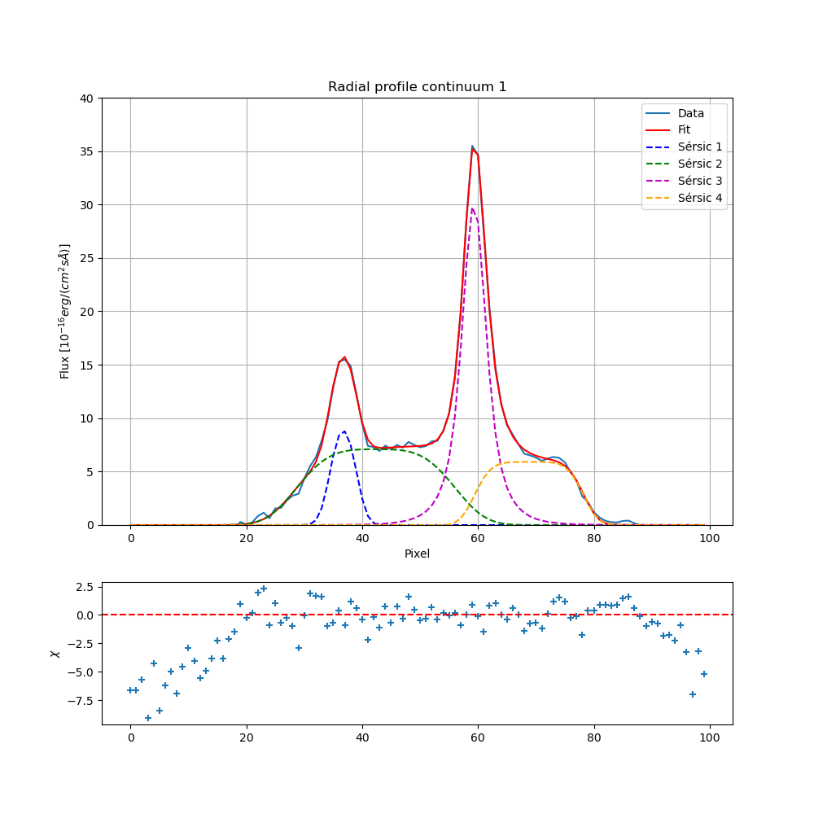
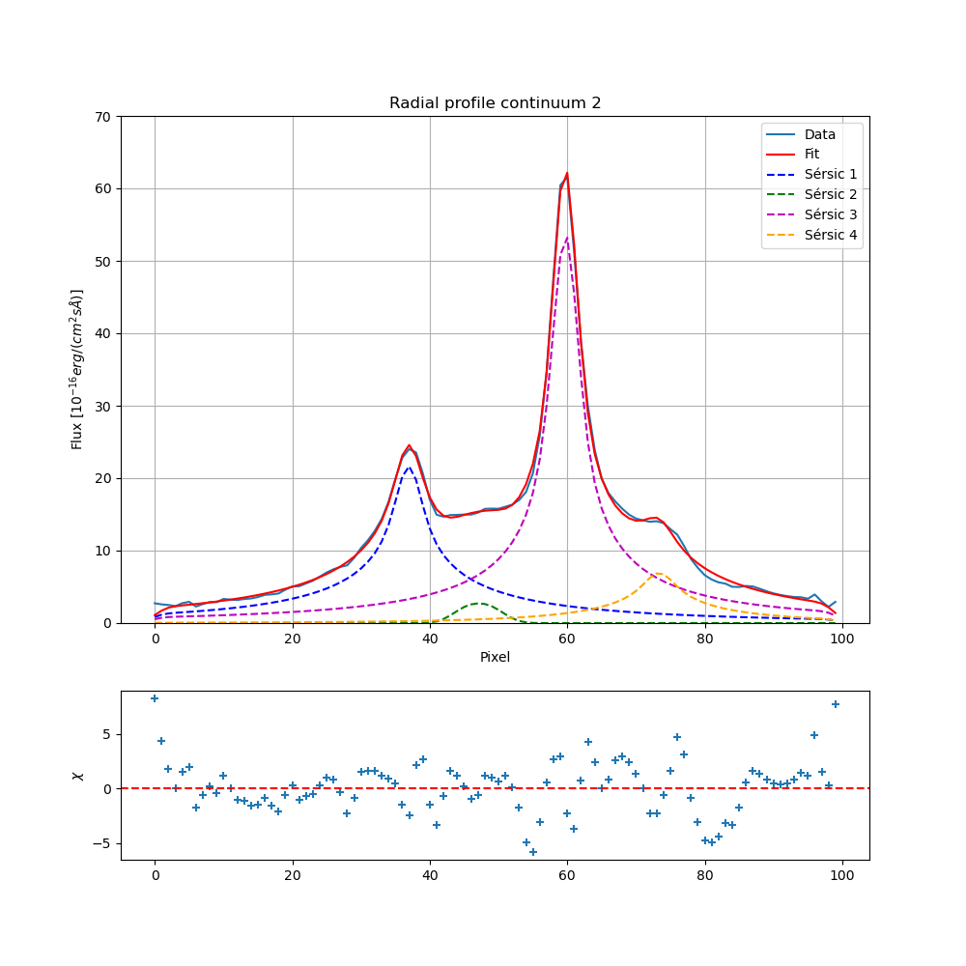
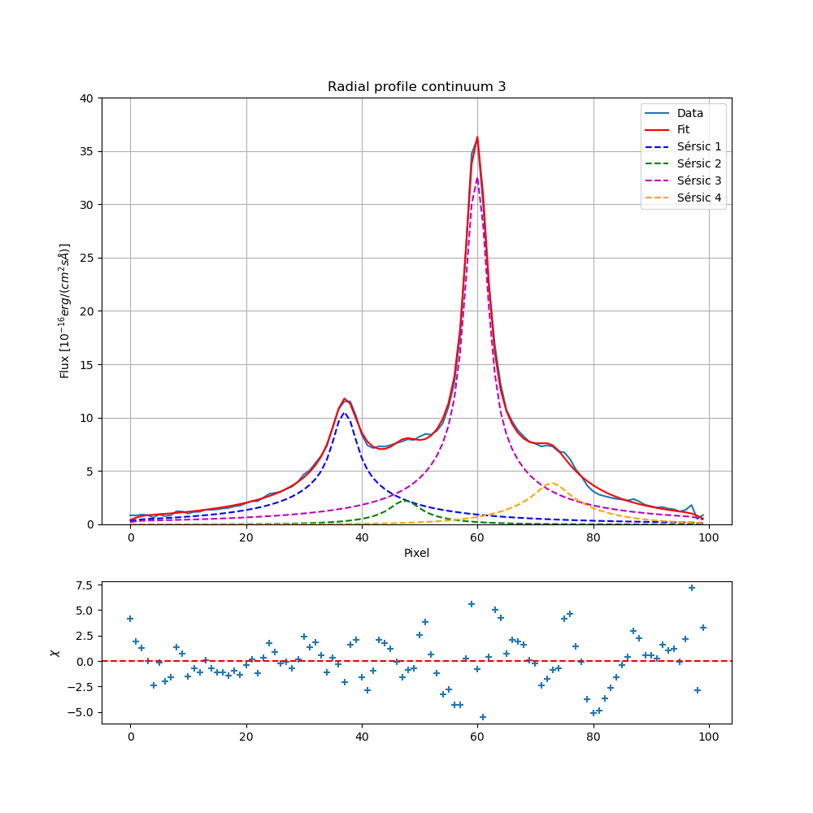
Continuum

